Slide 1
Pemrograman III Pertemuan II : PHP dasar

Slide 2

PHP ?
Merupakan singkatan recursive dari PHP : Hypertext Prepocessor
Salah satu proyek open source (http://www.php.net)
Sejak versi 5, kode sumbernya telah ditulis ulang dan didasarkan pada Zend Engine (http://www.zend.com)
Pertama kali dibuat oleh Rasmus Lerdorf pada tahun 1994.
Setiap satu statement (perintah) biasanya diakhiri dengan titik-koma (;)
CASE SENSITIVE untuk nama identifier yang dibuat oleh user (variable, konstanta, fungsi dll), namun TIDAK CASE SENSITIVE untuk identifier built-in dari PHP

Slide 3
Syntaks
<? script_php; ?>
<?php script_php; ?>
<script language=”php”> script_php; </script>
<% script_php; %>

Slide 4
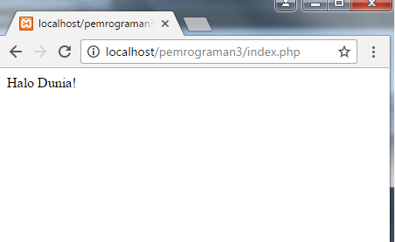

Contoh 1:
Kode sumber:
Screenshot:

Slide 5
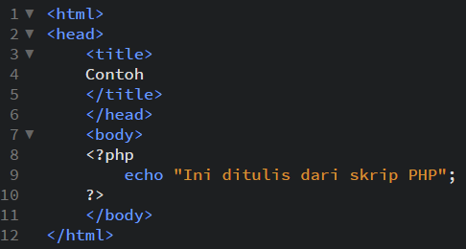
Contoh 2: (integrasi kode PHP dalam HTML)

Slide 6
Variabel di dalam PHP
Digunakan untuk menyimpan sebuah value, data atau informasi
Nama variabel diawali dengan tanda $
Panjang tidak terbatas
Setelah tanda $ diawali oleh huruf atau under-scrore (_). Karakter berikutnya bisa terdiri dari huruf, angka, dan karakter tertentu yang diperbolehkan (karakter ASCII dari 127 – 255).
Bersifat case-sensitive.
Tidak perlu dideklarasikan.
Tidak boleh mengandung spasi.

Slide 7
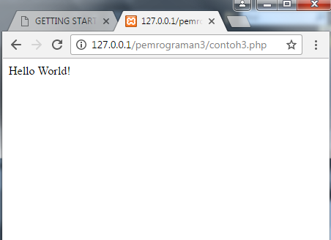
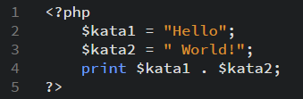
Contoh3 : pemakaian variabel

Slide 8
Data Types and Variables
Data types :Integers, doubles and strings
isValid = true; // Boolean
25 // Integer
3.14 // Double
‘Four’ // String
“Total value” // Another string

Slide 9
Data Types and Variables
Data types : Strings and type conversion
$street = 123;
$street = $street . “ Main Street”;
$city = ‘Naperville’; $state = ‘IL’;
$address = $street;
$address = $address . NL . “$city, $state”;
$number = $address + 1; // $number equals 124

Slide 10
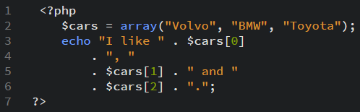
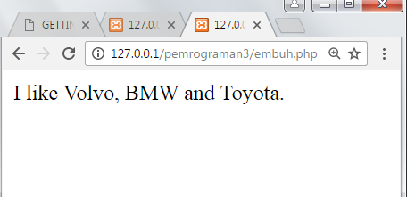
Data Types and Variables
Data types : Array
Pembuatan array dimulai dengan memanggil fungsi array()
Contoh:

Slide 11
Constant (Konstanta)
Konstanta merupakan variabel konstan yang nilainya tidak berubah-ubah.
Menggunakan fungsi define()
Konstanta mendefinisikan string atau nilai numerik
Konstanta tidak diawali dengan tanda dolar ($)
Contoh:
define(“COMPANY”, “Acme Enterprises”);
define(“YELLOW”, “#FFFF00”);
define(“PI”, 3.14);
define(“NL”, “<br>\n”);
print(“Company name: “ . COMPANY . NL);

Slide 12
Operator :Aritmatika
+
-
*
/
%

Slide 13
Operator : Penugasan
=

Slide 14
Operator : Bitwise
&
|
^
~
<<
>>

Slide 15
Operator : Perbandingan
==
===
!=
<>
!==
<
>
<=
>=

Slide 16
Operator : Logika
and, &&
or, ||
xor, !

Slide 17
Operator : Penggabungan String
.
.=

Slide 18
Komentar (Comment / Remark)
/* … */
//
#

Slide 19
Statement
if, if/elseif
Switch/case
for, while, and do/while loops

Slide 20
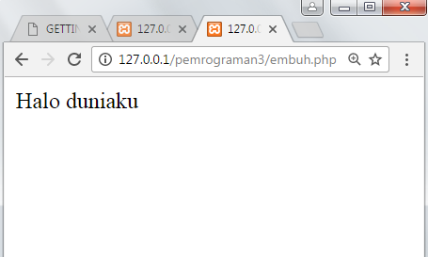
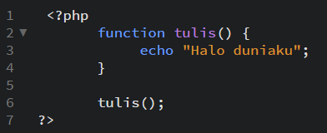
Fungsi
sintaks:
function namaFungsi() { skrip_PHP; }
contoh:
output:

Slide 21
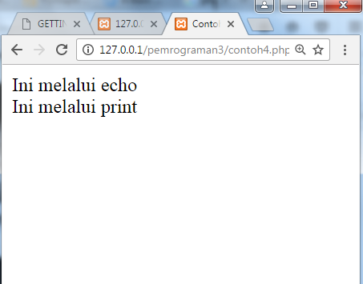
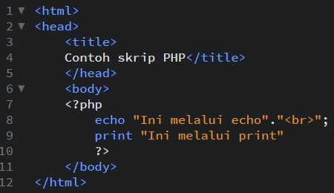
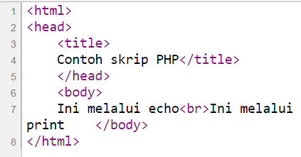
Contoh 4:

Slide 22
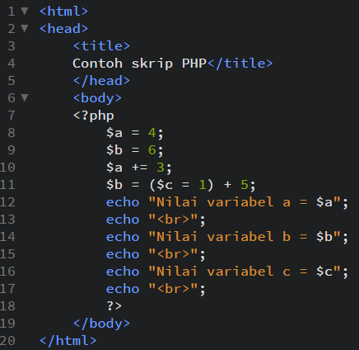
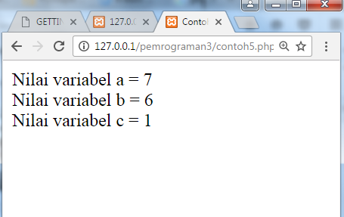
Contoh 5:

Slide 23
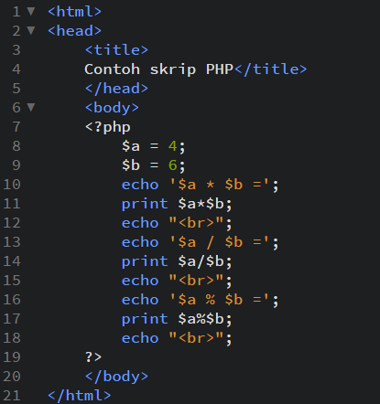
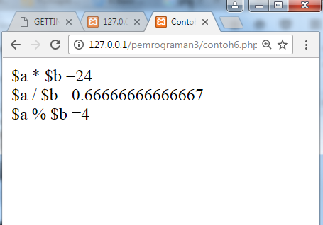
Contoh 6:

Slide 24
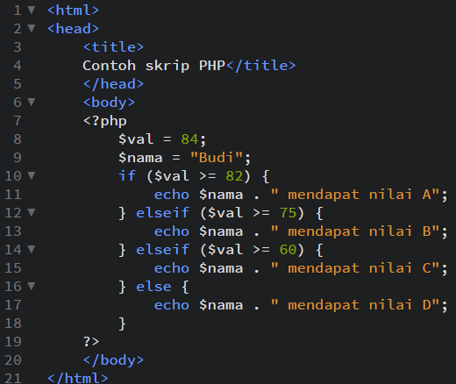
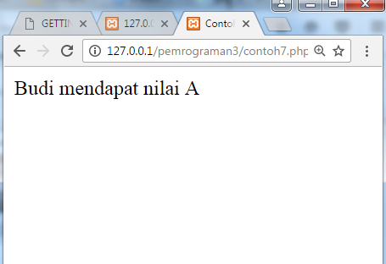
Contoh 7: if then else

Slide 25
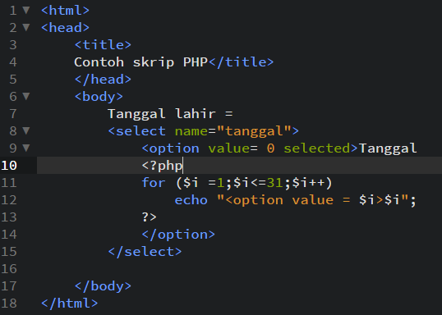
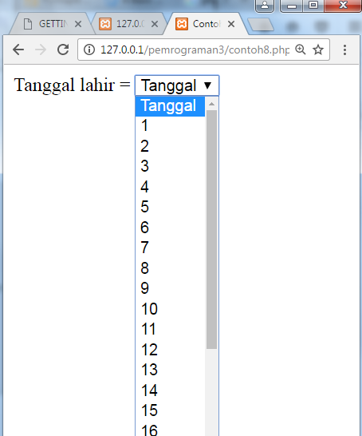
Contoh 8: for

Slide 26
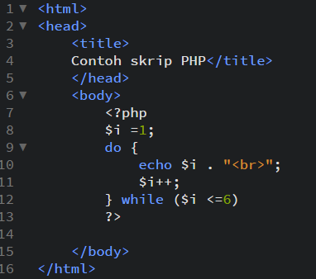
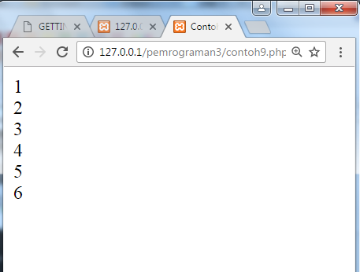
Contoh 8: do while

